Slide 1
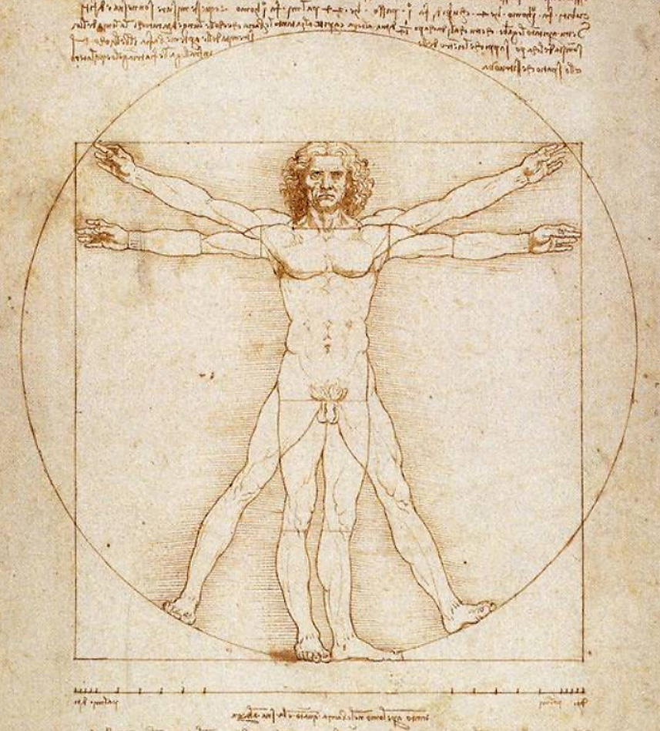
« L’homme est un roseau pensant » (Pascal)
Homme
Se conçoit comme une créature intermédiaire…
Mi-Bête
- L’homme a un corps
- L’homme est un primate
- Homo Sapiens est l’un des produits de l’évolution des espèces
Mi-Dieu
L’homme a un esprit, une conscience morale
L’homme maîtrise le langage conceptuel
L’homme a pris sa propre évolution en main (il a par exemple acquis les moyens de son auto-destruction)
Domaine matériel
Domaine spirituel

Slide 2
Homme
Se conçoit donc aussi comme une créature centrale….
… au risque d’un anthropocentrisme qui débouche sur trois blessures narcissiques (Freud)…
Révolution Copernicienne:
L’homme n’est pas au centre du monde physique
Révolution Freudienne:
L’homme ne peut avoir conscience de tout
Révolution Darwinienne:
L’homme n’est qu’une espèce parmi les autres
… qui n’empêchent pourtant pas la fulgurante ascension de l’humanisme comme système de pensée dominant (développement de la démocratie, avènement des « Droits de l’homme »)
… jusqu’à la dernière blessure en date, celle qui tient à l’évacuation de l’homme de la sphère économique par la supériorité et l’autonomisation grandissante des process et de la technique (critique de Jacques Ellul élevée à l’ère de l’information)

Slide 3
L’homme est une créature naturelle
Matière
Homme
Esprit
L’homme accède aux choses de l’esprit

Slide 4
L’esprit se manifeste en la matière, la nature, la vie, et l’homme
(hypothèse d’un Dieu Créateur, souffle bouddhiste)
Matière
Nature
Vie
Homme
Esprit
L’homme accède aux choses de l’esprit

Slide 5
L’homme, bien que créé par Dieu, a été déchu du paradis, dans sa version naturaliste (jardin d’Eden)
ou spiritualiste (« Au commencement était le Verbe »)
Chute
La plasticité et la puissance du langage permettent à l’homme d’exercer sa raison dans le cadre d’un système semi-fermé qui tend à se contenter de renvoyer la forme à la forme (sophisme, énoncés performatifs)
Esprit
Vision moniste:
La nature et l’esprit partagent la même substance
(la métaphysique et la physique se confondent)
Panthéisme, bouddhisme Zen, Taoïsme
Vision dualiste:
Le monde des idées (logos) est distinct de la réalité matérielle
Esprit
=
Nature
Sentiment de déréliction, complexe d’abandon
Métaphore de l’arbre de la connaissance comme source de puissance mais aussi de condamnation à l’insatisfaction à perpétuité
Homme
Volonté de puissance, complexe de supériorité
La connaissance par la science permet à l’homme de développer son ingéniosité et sa maîtrise de la matière plus qu’il n’est utile (le progrès technique ne produisant plus d’augmentation du sentiment de bonheur
Nature
Hybris
L’homme cherche à devenir « maître et possesseur de la nature » (Descartes), au risque de prétendre devenir Dieu sur terre

Slide 6
[Domaine idéel]
[Domaine spirituel]
[Domaine spéculatif]
Matière
[Domaine métaphysique]
[Domaine hypothétique]
Lois de la thermodynamique (principe entropique)
Homme
Emergence de formes naturelles complexes (principe néguentropique)
Nature
Vie
Cycle de l’évolution naturelle
Sélection naturelle des espèces
[Domaine réel]

Slide 7
Création
[Domaine idéel]
Big Bang
Dieu
(déisme)
Dieu
(agnosticisme)
Matière
Lois de la thermodynamique (principe entropique)
Dieu
(monothéisme pur)
Dieu
(panthéisme)
Dieu
(monothéisme révélé)
Etre suprême
(humanisme)
Homme
Emergence de formes naturelles complexes (principe néguentropique)
Nature
Dieu
(animisme, totémisme)
Dieu
(polythéisme)
Vie
Cycle de l’évolution naturelle
Sélection naturelle des espèces
Dieu
(athéisme)
[Domaine réel]

Slide 8
Création
[Domaine idéel]
Big Bang
Matière
Unité, Nécessité
Lois de la thermodynamique (principe entropique)
Existence
Réalité
Essence Abstraction
Homme
Emergence de formes naturelles complexes (principe néguentropique)
Nature
Vie
Cycle de l’évolution naturelle
Sélection naturelle des espèces
Diversité, Hasard
[Domaine réel]

Slide 9
Création
[Domaine idéel]
Big Bang
Matière
Unité, Nécessité
Lois de la thermodynamique (principe entropique)
Matérialisme
Monothéisme
Existence
Réalité
Essence Abstraction
Bouddhisme
Paganisme
Humanisme
Homme
Emergence de formes naturelles complexes (principe néguentropique)
Nature
Animisme
Vie
Cycle de l’évolution naturelle
Sélection naturelle des espèces
Diversité, Hasard
[Domaine réel]

Slide 10
Création
[Domaine idéel]
Big Bang
Matière
Unité, Nécessité
Islam
Judaïsme
Lois de la thermodynamique (principe entropique)
Matérialisme
Monothéisme
Utilitarisme
Satanisme
Existence
Réalité
Catholicisme
Protestantisme
Essence Abstraction
Bouddhisme
Paganisme
Humanisme
Homme
Emergence de formes naturelles complexes (principe néguentropique)
Nature
Hindouisme
Deep ecology
Animisme
Vie
Antispécisme
Polythéisme
Cycle de l’évolution naturelle
Sélection naturelle des espèces
Diversité, Hasard
[Domaine réel]

Slide 11
Création
[Domaine idéel]
Big Bang
Matière
Unité, Nécessité
Lois de la thermodynamique (principe entropique)
Matérialisme
Monothéisme
Tentation de l’hybris
Existence
Réalité
Essence Abstraction
Bouddhisme
Paganisme
Punition de Nemesis
Humanisme
« Un esprit sain…
Homme
Emergence de formes naturelles complexes (principe néguentropique)
Nature
… dans un corps sain »
Animisme
Vie
Cycle de l’évolution naturelle
Sélection naturelle des espèces
Diversité, Hasard
[Domaine réel]

Slide 12
Création
[Domaine idéel]
Big Bang
Matière
Unité, Nécessité
Lois de la thermodynamique (principe entropique)
Existence
Réalité
Essence Abstraction
Principe anthropique
Homme
Emergence de formes naturelles complexes (principe néguentropique)
Nature
Vie
Evolution scientifique, économique, éducative et culturelle (mémétique)
Cycle de l’évolution naturelle
Darwinisme social
Sélection naturelle des espèces
Diversité, Hasard
[Domaine réel]

Slide 13
Création
[Domaine hypothétique]
Big Bang
Equivalence
matière - information
Matière
Unité, Nécessité
Lois de la thermodynamique (principe entropique)
Existence
Réalité
Essence Abstraction
Humanisme
Principe anthropique
Homme
Emergence de formes naturelles complexes (principe néguentropique)
Nature
Vie
Evolution scientifique, économique, éducative et culturelle (mémétique)
Cycle de l’évolution naturelle
Moment du désenchantement
du monde
(époque moderne)
Darwinisme social
Sélection naturelle des espèces
Néo-luddisme, conservatisme
Diversité, Hasard
Tentation de la fin de l’histoire par régression de l’homme à l’hédonisme jouisseur
[Domaine réel]

Slide 14
Création
Théorie des multivers
[Domaine hypothétique]
Big Bang
Equivalence
matière - information
Cycle de
l’évolution technologique
Matière
Unité, Nécessité
Emergence
Lois de la thermodynamique (principe entropique)
Auto-engendrement
Existence
Réalité
Essence Abstraction
Autonomisation
des process
Principe anthropique
Homme
Emergence de formes naturelles complexes (principe néguentropique)
Nature
Vie
Evolution scientifique, économique, éducative et culturelle (mémétique)
Cycle de l’évolution naturelle
Darwinisme social
Sélection naturelle des espèces
Diversité, Hasard
[Domaine réel]

Slide 15
Création
Théorie des multivers
Hypothèse de la singularité technologique (intelligence non biologique)
[Domaine hypothétique]
Big Bang
Equivalence
matière - information
Cycle de
l’évolution technologique
Matière
Unité, Nécessité
Emergence
Hypothèse de la migration technologique (uploading)
Lois de la thermodynamique (principe entropique)
Auto-engendrement
Transhumanisme
Hypothèse de l’homme augmenté (cyborg)
Existence
Réalité
Essence Abstraction
Autonomisation
des process
Humanisme
Principe anthropique
Homme
Emergence de formes naturelles complexes (principe néguentropique)
Nature
Vie
Evolution scientifique, économique, éducative et culturelle (mémétique)
Cycle de l’évolution naturelle
Darwinisme social
Sélection naturelle des espèces
Diversité, Hasard
[Domaine réel]

Slide 16
Création
Théorie des multivers
Hypothèse de la singularité technologique (intelligence non biologique)
[Domaine idéel]
Big Bang
Equivalence
matière - information
Cycle de
l’évolution technologique
Unité, Nécessité
Emergence
Hypothèse de la migration technologique (uploading)
Matière
Islam
Lois de la thermodynamique (principe entropique)
Judaïsme
Esprit
Auto-engendrement
Matérialisme
Transhumanisme
Monothéisme
Utilitarisme
Hypothèse de l’homme augmenté (cyborg)
Satanisme
Tentation de l’hybris
Existence
Réalité
Catholicisme
Protestantisme
Essence Abstraction
Bouddhisme
Paganisme
Autonomisation
des process
Punition de Nemesis
Humanisme
« Un esprit sain…
Principe anthropique
Nature
Homme
Emergence de formes naturelles complexes (principe néguentropique)
Hindouisme
… dans un corps sain »
Deep ecology
Animisme
Evolution scientifique, économique, éducative et culturelle (mémétique)
Vie
Antispécisme
Polythéisme
Cycle de l’évolution naturelle
Moment du désenchantement
du monde
(époque moderne)
Darwinisme social
Sélection naturelle des espèces
Néo-luddisme, conservatisme
Diversité, Hasard
Tentation de la fin de l’histoire par régression de l’homme à l’hédonisme jouisseur
[Domaine factuel]

